Slide 1
UNIVERSIDAD DE LAS FUERZAS ARMADAS – ESPE
DEPARTAMENTO DE CIENCIAS DE LA VIDA Y DE LA AGRICULTURA
CARRERA DE INGENIERÍA EN BIOTECNOLOGÍA
DETERMINACIÓN DEL CARIOTIPO DE JIGACHO (Vasconcellea stipulata Badillo) MEDIANTE TÉCNICAS CITOGENÉTICAS
AUTOR: Mariño Robalino , Lissette Marianela
DIRECTORA: Segovia Salcedo, María Claudia Ph.D.
SANGOLQUÍ
2019

Slide 2
INTRODUCCIÓN

Slide 3
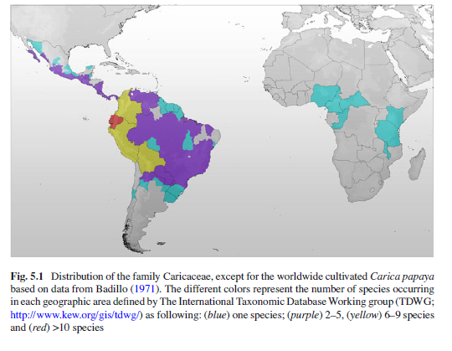
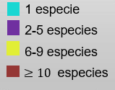
INTRODUCCIÓN
Familia Caricaceae
Vasconcellea
Jacaratia
Jarilla
Cylicomorpha
Horovitzia
Carica
21
7
3
2
1
1
Figura 1.Cronograma de la familia Caricaceae obtenido mediante un modelo de reloj molecular aplicado a dos genes plastídicos (matK y rbcL).
(Hoorn & Wesselingh, 2010; Antunes & Renner, 2012; Pound & Haywood, 2011

Slide 4
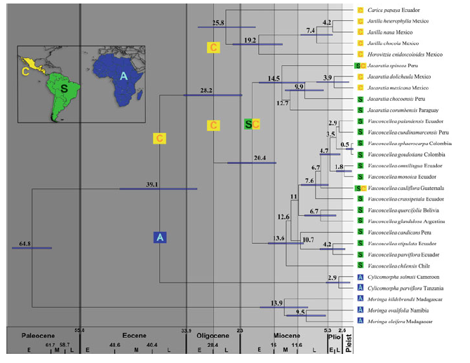
INTRODUCCIÓN
Evolución familia Caricaceae
Género
Vasconcellea
Figura 2. Cronograma de Caricaceae obtenido mediante un modelo de reloj molecular aplicado a los genes (matK y rbcL).
(Antunes & Renner, 2012; Pound & Haywood, 2011; Scheldeman & Willemen, 2007;Ming & Moore, 2014)

Slide 5
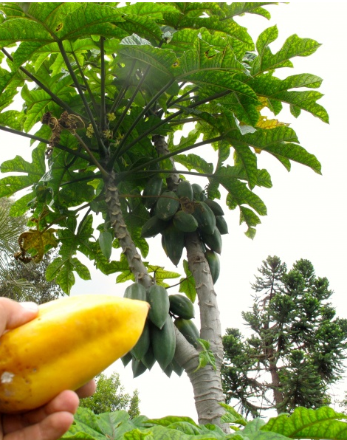
INTRODUCCIÓN
Vasconcellea stipulata
Tabla 1. Clasificación taxonómica de V. stipulata.
Vasconcellea stipulata
Reino | Plantae
Subreino | Tracheobionta
Subdivisión | Spermatophyta
División | Magnoliophyta
Clase | Magnoliopsida
Subclase | Dilleniidae
Orden | Violales
Familia | Caricaceae
Género | Vasconcellea
Especie | stipulata
Figura 3. Árbol y frutos de V. stipulata (jigacho).
(Ming & Moore, 2014; Valencia, 2014)

Slide 6
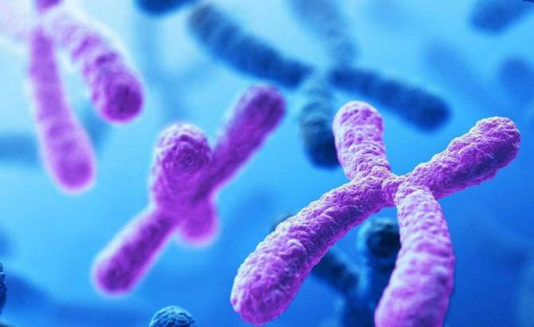
INTRODUCCIÓN
CITOGENÉTICA
CITOGENÉTICA
TRADICIONAL
MOLECULAR
ADN
(FISH, GISH)
Constantes cromosómicas
Figura 4. Estructura de los cromosomas.
Figura 5. Citogenética tradicional y molecular.
(Rondón & Rache, 2012; Poehlman & Allen, 2003; Gill y Friebe,2003)

Slide 7
JUSTIFICACIÓN

Slide 8
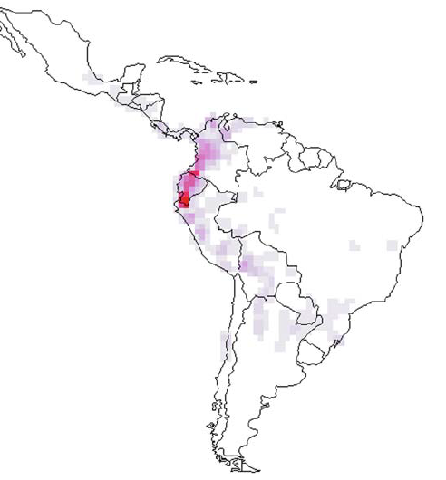
JUSTIFICACIÓN
Distribución de Vasconcellea spp. en Sudamérica
Figura 6. Distribución geográfica de V. stipulata en Sudamérica (Centro y Sur de Ecuador).
(Scheldeman & Willemen, 2007)

Slide 9
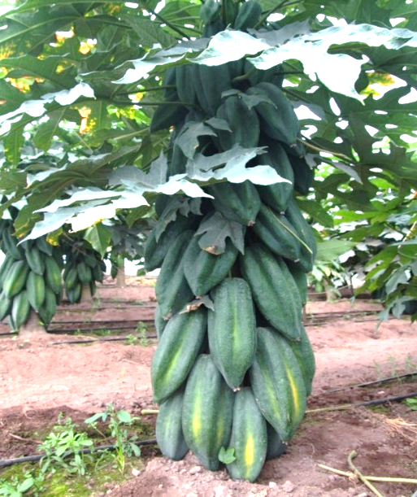
JUSTIFICACIÓN
Gran importancia económica
Reproducción vegetativa
Fruto partenocárpico
Sensible a los patógenos
(F. oxysporum)
Híbrido natural
V. x heilbornii (Badillo) Badillo
(Badillo,1967,1971,1993, 2000)

Slide 10
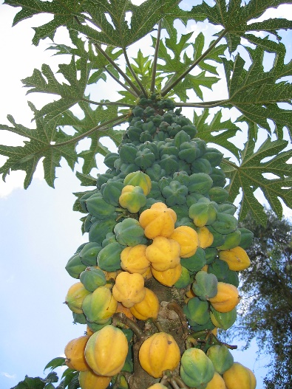
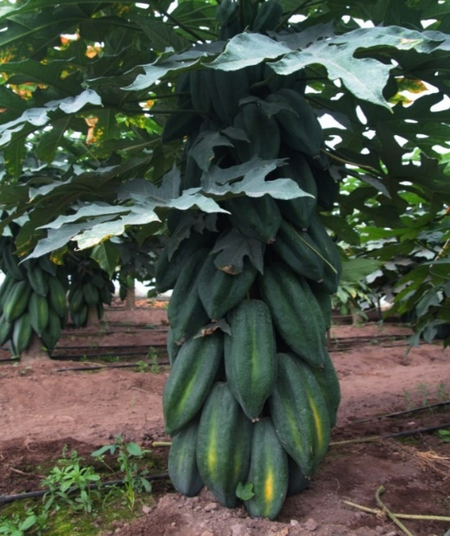
JUSTIFICACIÓN
Hipótesis sobre el origen híbrido de V. x heilbornii
V. stipulata
V. pubescens
V. x heilbornii
(Horovitz y Jimenez,1967)

Slide 11
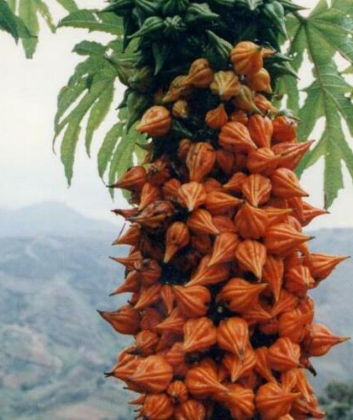
JUSTIFICACIÓN
Hipótesis sobre el origen híbrido de V. x heilbornii
V. stipulata
V. weberbaueri
V. x heilbornii
(Kyndt et al.,2005; Van Droogenbroeck et al.,2004)

Slide 12

JUSTIFICACIÓN
Hipótesis sobre el origen híbrido de V. x heilbornii
V. pubescens
V. stipulata
V. weberbaueri
V. x heilbornii
(Kyndt et al.,2005)

Slide 13
OBJETIVOS

Slide 14
OBJETIVOS
    Objetivo general
Determinar el cariotipo de jigacho (Vasconcellea stipulata Badillo) mediante técnicas citogenéticas.

Slide 15
OBJETIVOS
    Objetivos específicos
Obtener un protocolo para la visualización de cromosomas metafásicos en Vasconcellea stipulata.
Determinar el número cromosómico de Vasconcellea stipulata mediante observación por microscopía óptica.
Medir la longitud total, longitud de los brazos de los cromosomas, la proporción de los brazos y el índice centromérico para su organización y clasificación.

Slide 16
METODOLOGÍA

Slide 17
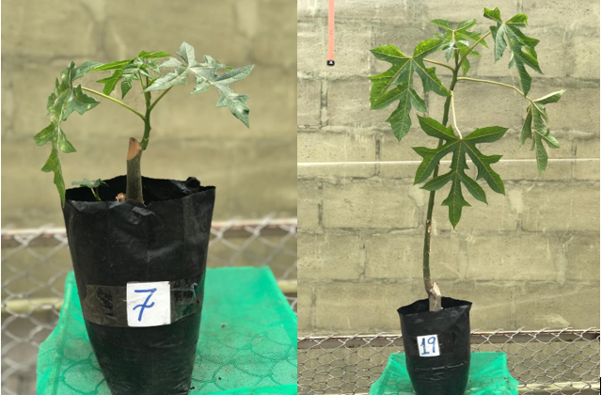
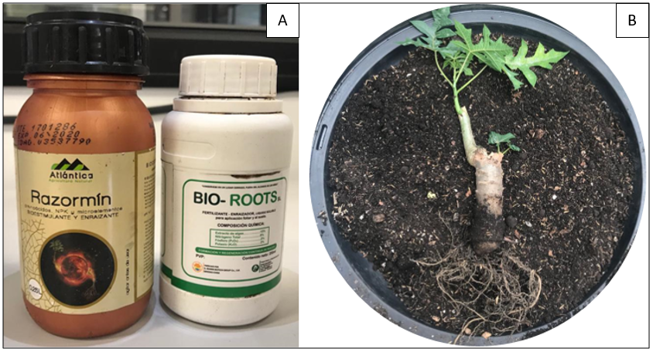
METODOLOGÍA
FASE DE CAMPO
Figura 7. Plantas de V. stipulata adquiridas de un vívero de Patate (Tungurahua, Ecuador)
Figura 8. Enraizantes utilizados para el aumento del volumen radicular

Slide 18
METODOLOGÍA
FASE DE LABORATORIO
    FASE I: Estandarización de un protocolo para la observación de células radiculares metafásicas.
Pretratamiento
8-hidroxiquinoleína
colchicina
Fijación
Etanol :ác. acético
Etanol: ác. propiónico
Digestión enzimática
Pectinasa 20%
Tinción
Celulasa 2%
Aceto-carmín
Aceto-orceína
Lacto-propiono-orceína
Observación
Microscopio óptico

Slide 19
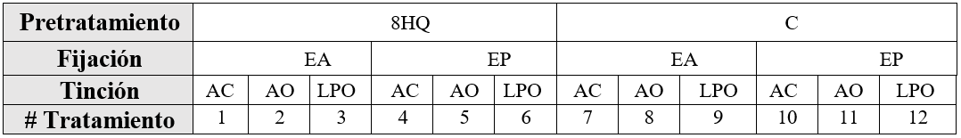
METODOLOGÍA
FASE DE LABORATORIO
    FASE I: Estandarización de un protocolo para la observación de células radiculares metafásicas.
Tabla 2. Tratamientos a evaluar para la observación de cromosomas metafásicos.
8HQ:8-hidroxiquinoleína, C: colchicina, EA: etanol: ácido acético , EP: etanol: ácido propiónico, AC: aceto –carmín, AO: aceto- orceína, LPO: lacto-propiono-orceína

Slide 20
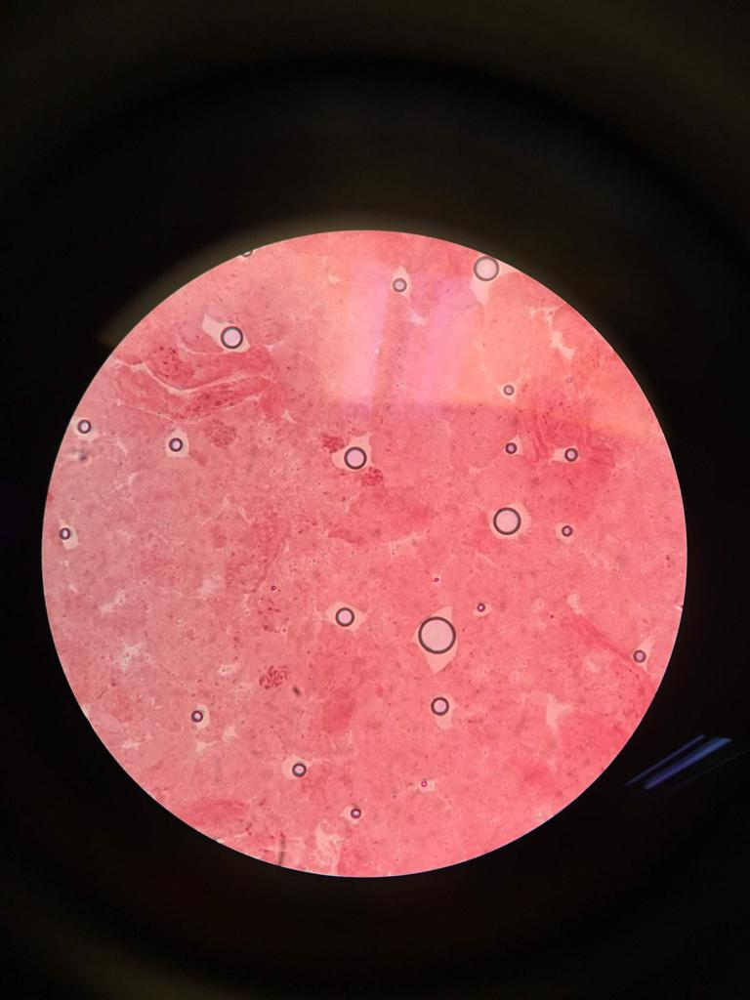
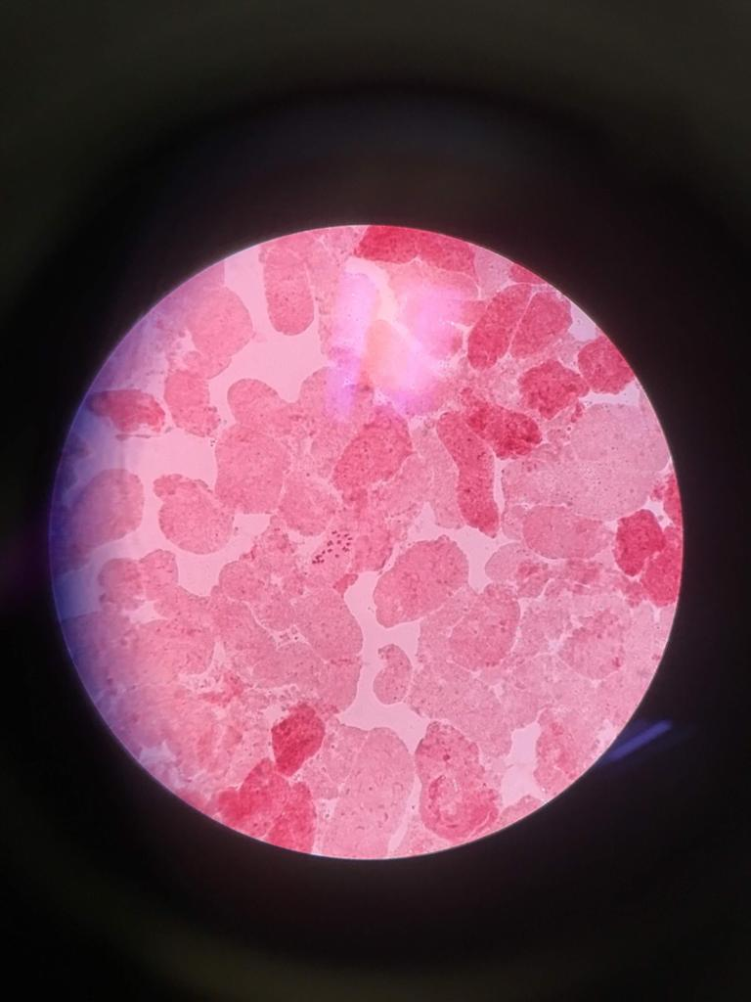
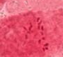
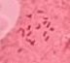
METODOLOGÍA
FASE DE LABORATORIO
    FASE I: Estandarización de un protocolo para la observación de células radiculares metafásicas.
1
5
Resolución | 1 | 2 | 3 | 4 | 5
 | Muy baja | Baja | Regular | Buena | Excelente
-
1
5
Tinción | 1 | 2 | 3 | 4 | 5
 | Muy baja | Baja | Regular | Buena | Excelente
-

Slide 21
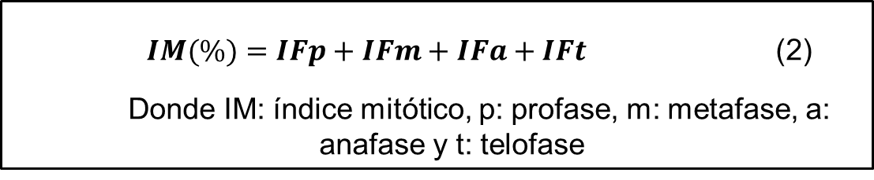

METODOLOGÍA
FASE DE LABORATORIO
    FASE II: Cálculos de la hora de mayor índice mitótico.
$IF\left(\%\right)=\frac{N° células en cada fase}{N° total de células}∗100$ (1)
Donde IF (%): índice de fases
$IM(\%)=IFp+IFm+IFa+IFt$ (2)
Donde IM: índice mitótico, p: profase, m: metafase, a: anafase y t: telofase

Slide 22

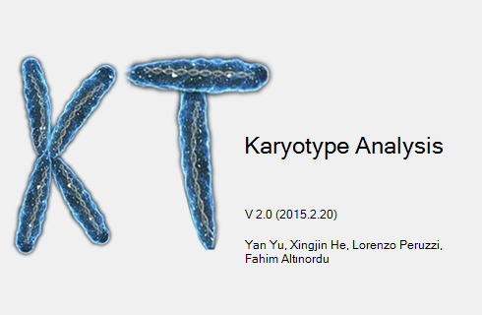
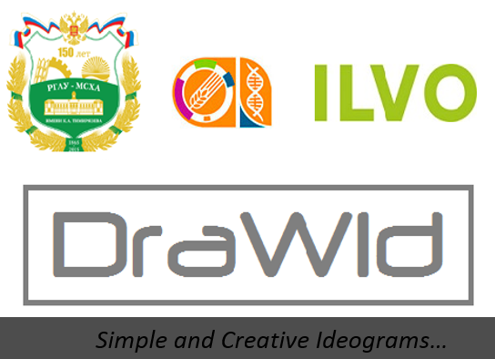
METODOLOGÍA
FASE DE LABORATORIO
    FASE III: Caracterización cromosómica
Softwares citogenéticos
Figura 9. Software citogenético MicroMeasure versión 3.3
Figura 10. Software citogenético Karyotype Analysis v2.0
Figura 11. Software citogenético DraWid

Slide 23
RESULTADOS Y
DISCUSIÓN

Slide 24
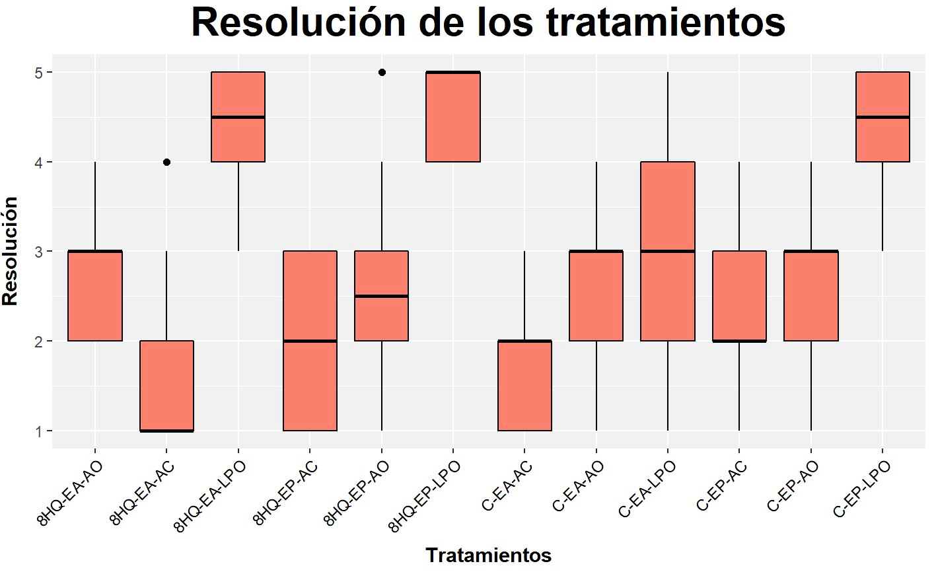
RESULTADOS-DISCUSIÓN
    FASE I: Estandarización de un protocolo para la observación de células radiculares metafásicas.
Figura 12. Diagrama de cajas de los 12 tratamientos evaluados para la variable resolución.

Slide 25
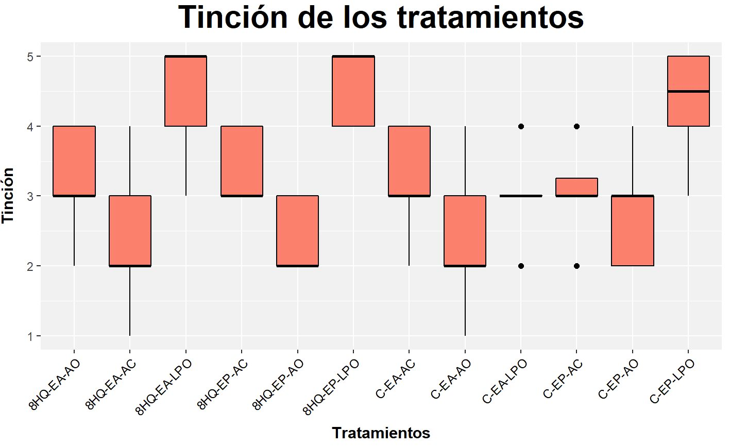
RESULTADOS-DISCUSIÓN
    FASE I: Estandarización de un protocolo para la observación de células radiculares metafásicas.
Figura 13. Diagrama de cajas de los 12 tratamientos evaluados para la variable tinción.

Slide 26
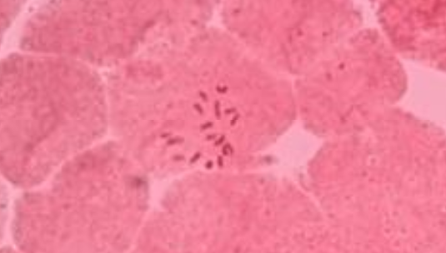
RESULTADOS-DISCUSIÓN
    FASE I: Estandarización de un protocolo para la observación de células radiculares metafásicas.
Pretratamiento con 8-hidroxiquinoleína 2mM durante 4 horas en frio (4°C)
Fijación con etanol: ácido propiónico (3:1), 24 h,4°C.
Digestión enzimática con celulasa 2% y pectinasa 20% por 2 horas a 37°C.
Tinción con lacto-propiono-orceína por 24h.
Figura 14. Célula metafásica de V.stipulata a partir de células raduculares..
(Singh,2003)

Slide 27
RESULTADOS-DISCUSIÓN
    FASE II: Cálculos de la hora de mayor índice mitótico.
Figura 15. Índice mitótico evaluados desde las 6 de la mañana a las 6 de la tarde en células de V. stipulata.
(Zabala y Molina,1993;Estrella,2019;Karp,1998)

Slide 28
RESULTADOS-DISCUSIÓN
    FASE II: Cálculos de la hora de mayor índice mitótico.
Figura 16. Índice de metafase evaluados desde las 6 de la mañana a las 6 de la tarde en células de V. stipulata.
(Karp,1998; Hickman et al.,1998;Ferrer & Alcorcés, 2007;Delgado & Uribe,2010)

Slide 29
RESULTADOS-DISCUSIÓN
    FASE II: Cálculos de la hora de mayor índice mitótico.
9.31% mitosis (07:30 am)
~ 40% metafase
~3.70% metafase(07:30 am)

Slide 30
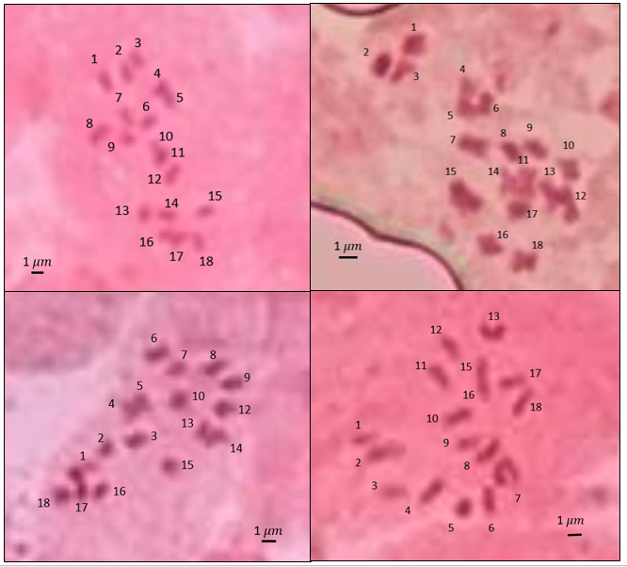
RESULTADOS-DISCUSIÓN
    Número cromosómico
2n=2x=18
Diploide
Figura 17. Cromosomas metafásicos en células radiculares de V. stipulata.
(Gschwend ,2013; Caetano et al.,2008; Poggio et al., 2008; Molero, 2009; Santana et al., 2014; Antunes,2014; Rockinger et al., 2016)

Slide 31
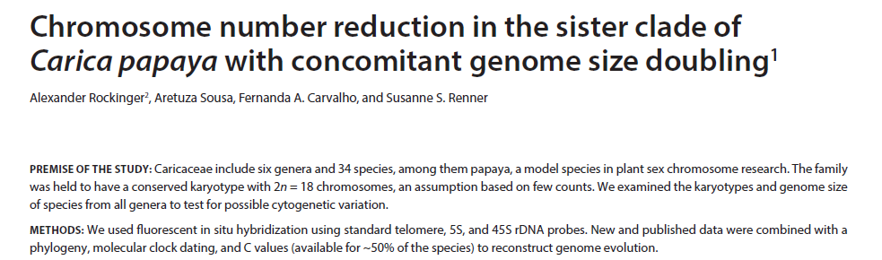
RESULTADOS-DISCUSIÓN
)
(Rockinger et al., 2016 ;Gschwend ,2013; Caetano et al.,2008; Poggio et al., 2008; Santana et al., 2014; Antunes,2014)

Slide 32
RESULTADOS-DISCUSIÓN
Figura 18. Número cromosómico de especies de la familia Caricaceae
(Antunes,2014 ;Santana et al., 2014; Rockinger et al., 2016)

Slide 33
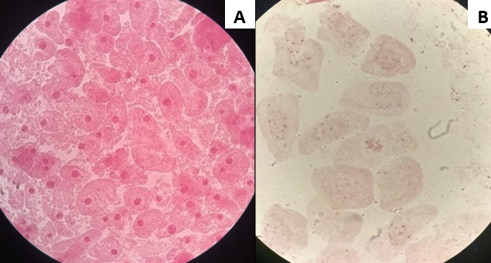
RESULTADOS-DISCUSIÓN
    FASE III: Caracterización cromosómica
  Modificaciones en el protocolo básico
Figura 19. Diferencias en las células meristemáticas al variar las horas de digestión enzimática. A) Tratamiento con 2 horas en enzimas (37°C), B) Células tratadas con 4 horas de digestión enzimática (37°C)
(Santa y Freitas ,2014, Caetano et al. 2008)

Slide 34
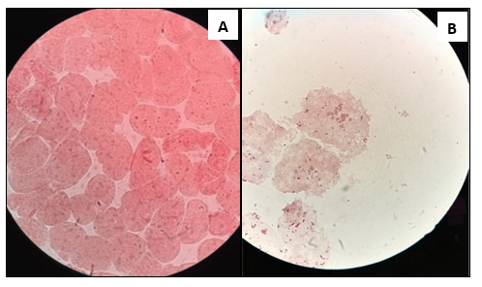
RESULTADOS-DISCUSIÓN
    FASE III: Caracterización cromosómica
  Modificaciones en el protocolo básico
Figura 20. Diferencias en las células al añadir un tratamiento hipotónico después de la digestión enzimática. A) Células sin tratamiento hipotónico, B) Células con tratamiento hipotónico (KCl 75 mM, 30 min).
(Santa y Freitas ,2014, Caetano et al. 2008)

Slide 35
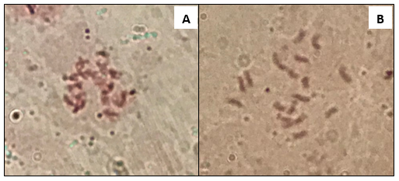
RESULTADOS-DISCUSIÓN
    FASE III: Caracterización cromosómica
  Modificaciones en el protocolo básico
Figura 21. Diferencias en la dispersión de los cromosomas metafásicos. A) Placa realizada sin aplicación de vapor, B) Placa realizada con la adición de vapor por 10s.
(Kirov et al., 2014)

Slide 36
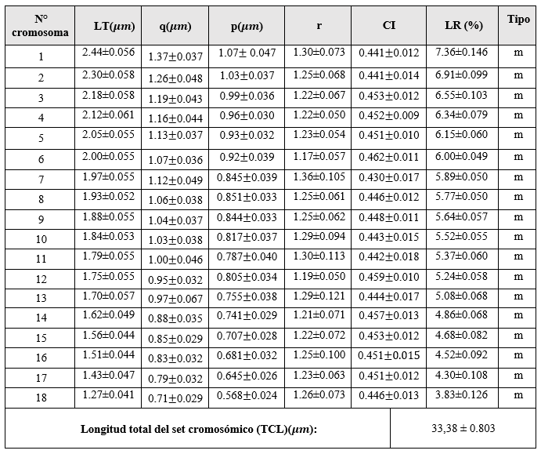
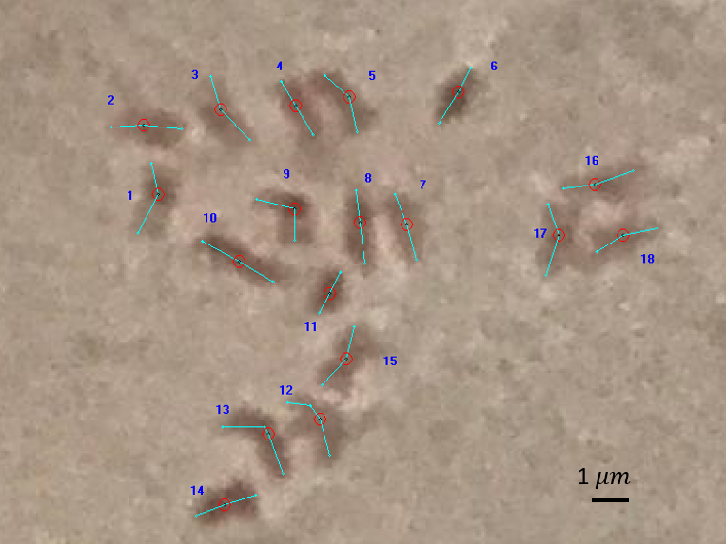
RESULTADOS-DISCUSIÓN
Parámetros para la caracterización del cariotipo
Tabla 13. Parámetros proporcionados por el software MicroMeasure tras la medición de 35 células metafásicas.
MicroMeasure Version 3.0
Figura 22. Mediciones de los parámetros cromosómicos
mediante MicroMeasure en cromosomas de V. stipulata.
(Levan et al.,1964; Guerra,1986 ;Sybenga,1992; Santana et al. ,2014)

Slide 37
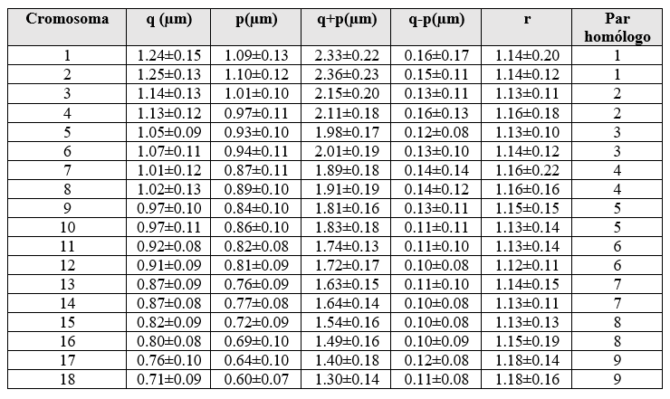
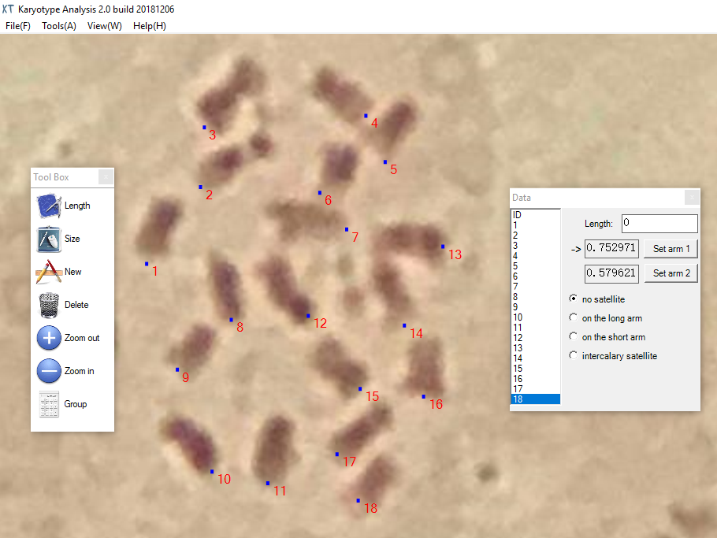
RESULTADOS-DISCUSIÓN
Parámetros para la caracterización del cariotipo
Tabla 14. Parámetros proporcionados por el software Karyotype Analysis tras la medición de 35 células metafásicas. .
Karyotype Analysis v2.0
Figura 23. Mediciones de los parámetros cromosómicos
mediante Karyotype Analysis en cromosomas de V. stipulata.
(Sybenga, 1992; Santana et al. ,2014)

Slide 38
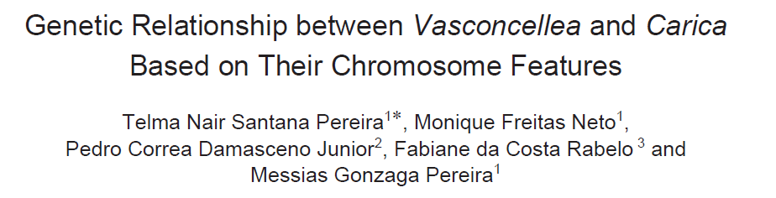
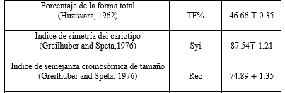
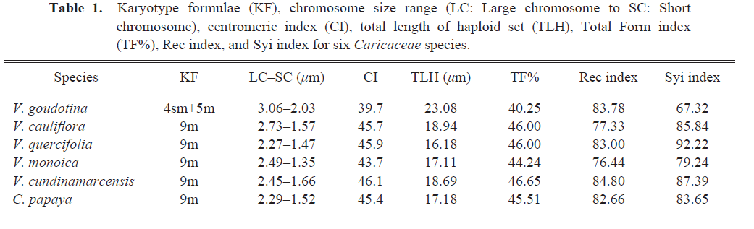
RESULTADOS-DISCUSIÓN
Parámetros para la caracterización del cariotipo
Karyotype Analysis v2.0
Tabla 18. Índices de asimetría promedio de las 35 células metafísicas analizadas proporcionadas por el software Karyotype Análisis.
Cariotipo simétrico
(Santa et al.,2014; Chiavegatto et al., 2016; Correa et al.,2009; Huziwara ,1962)

Slide 39
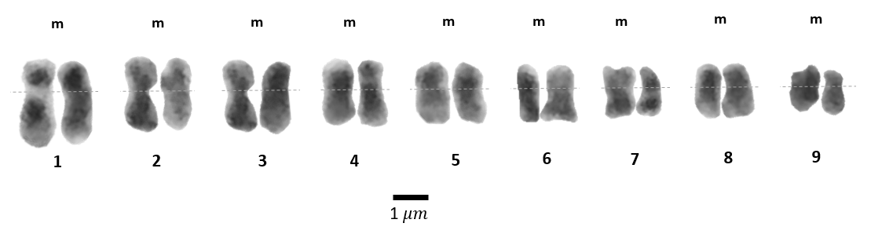
RESULTADOS-DISCUSIÓN
    OBTENCIÓN DEL CARIOTIPO
Figura 24. Cariotipo del jigacho (V. stipulata) con los pares homólogos cromosómicos (2x=2n=18).
Formula cariotípica: 18m
(Charlesworth, 1998; Datta, 1971; Côrrea et al., 2014)

Slide 40
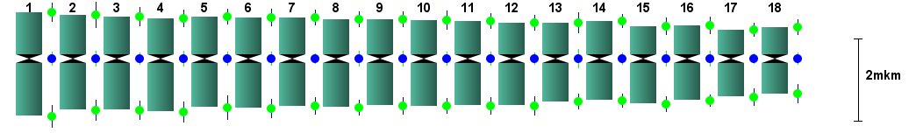
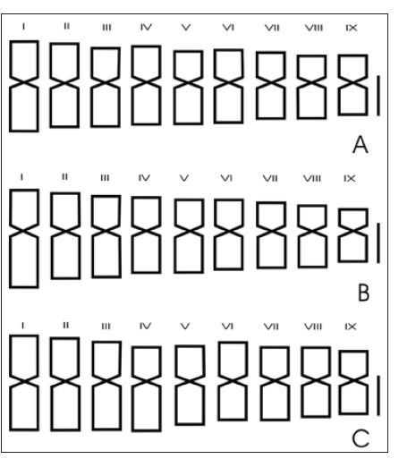
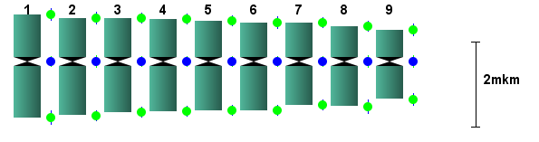
RESULTADOS-DISCUSIÓN
    OBTENCIÓN DEL IDEOGRAMA
Figura 26. Ideograma del jigacho (V. stipulata) representado por los con 18 cromosomas totales del set (barra=2 um).
Figura 26. Ideograma del C.papaya, V. monoica y V. pubescens.
Figura 27. Ideograma del jigacho (V. stipulata) representado por los nueve pares de cromosomas homólogos (barra= 2um).
(Côrrea et al., 2014; Charlesworth, 1998 ; Datta, 1971)

Slide 41
CONCLUSIONES

Slide 42
CONCLUSIONES
Protocolo establecido: pretratamiento de 8-hidroxiquinoleína 0.002 M por 4 horas en frío (4°C), una fijación con etanol: ácido propiónico (3:1) durante 24 horas en frío (4°C), digestión enzimática con pectinasa 20% y celulasa 2% durante 2 horas a 37°C y una tinción final con lacto-propiono-orceina durante una noche en frío (4°C).
La hora de mayor índice mitótico encontrado fue a las 07:30 de la mañana con un índice mitótico (IM) de 9.31% y un índice de fase metafásica (IFm) de 31.17%.
V. stipulata presenta un número cromosómico de 2n=2x=18 como la gran mayoría de las especies de la familia Caricaceae.

Slide 43
CONCLUSIONES
El promedio de la longitud total del cariotipo (TCL) es de 33.38 µm. El tamaño de los cromosomas está comprendido entre 2.44µm y 1.27µm.
Todos sus cromosomas metacéntricos. La fórmula cariotípica encontrada fue 18m.
Los valores obtenidos en los parámetros de simetría fueron para la forma total TF(%) de 46.66 $±$0.35, para el índice Syi 87.54 $±$1.21 y para el índice Rec 74.89$±$1.35, todos ellos señalando que se trata de un cariotipo simétrico.
Los valores obtenidos en los parámetros de simetría fueron para la forma total TF(%) de 46.66 ±0.35, para el índice Syi 87.54 ±1.21 y para el índice Rec 74.89±1.35, todos ellos señalando que se trata de un cariotipo simétrico.

Slide 44
RECOMENDACIONES

Slide 45
RECOMENDACIONES
Aplicar el mismo estudio a profundidad con V. x heilbornii y con V. pubescens para realizar estudios comparativos que permitan esclarecer el verdadero origen del babaco y establecer las bases para posibles programas de mejoramiento de dicho cultivo.
Es necesario continuar con el estudio de los cromosomas con técnicas citogenéticas más avanzadas como la utilización de un microscopio electrónico de barrido(SEM) para el estudio más detallado de la morfología o mediante la técnica FISH para el estudio de los genes presentes

Slide 46
RECOMENDACIONES
Utilizar sustancias químicas sincronizadoras, como la hidroxiurea, con el fin de aumentar el número de células metafásicas que faciliten la visualización de los cromosomas dado que el índice mitótico de V. stipulata es bajo.
Continuar los estudios citogenéticos de ser posible tratando de conseguir semillas de jigacho que presenten una elevada tasa de germinación y estandarizar un protocolo in vitro para obtener una fuente continua de raíces para los estudios citogenéticos las cuales además presentan un mayor índice de mitosis.

Slide 47



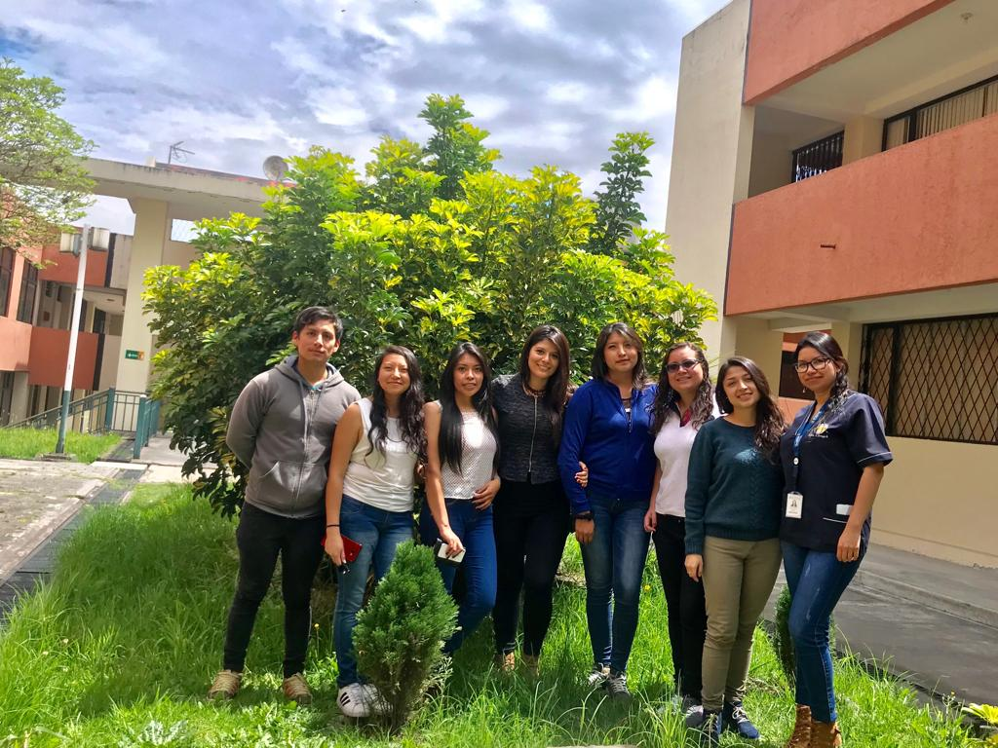
AGRADECIMIENTOS
Claudia Segovia Salcedo, Ph.D.
Directora del Proyecto de Investigación
Mónica Jadán, Ph.D.
Jefa del Laboratorio de Cultivo de Tejidos Vegetales
Ligia Ayala, Ph.D.
Directora del Proyecto de Vasconcelleas
Tesistas y pasantes
Laboratorio de Cultivo de Tejidos Vegetales- Genética evolutiva y Conservación
Amigos
Familia

